Slide 1
DOBRO DOŠLI
U BEOGRAD Od Skadarlijskog neandertalca do modernog evropskog grada

Slide 2
Beograd
Ja se divim čarima Pariza
Prag će uvek biti zlatni grad
Poštujem ih, ali ljubav moju
Ima samo moj voljeni grad

Slide 3
BEOGRAD
U svojoj istoriji, Beograd je imao čak petnaest naziva, uključujući: Singidunum, Alba Greka, Alba Bugarika, Fehervar, Nendoralba, Dar aL Džihad ili Prinz Eugen Štat.
Jedna od retkih prestonica koja leži na dve (velike) reke.
Leži na ušću Save u Dunav, gde se Panonska nizija spaja sa Balkanskim poluostrvom.
Jedan je od starijih gradova u Evropi.
Osnovali su ga Kelti u III veku pre nove ere, da bi kasnije postao rimsko naselje Singidunum.
Osvajali su ga mnogi narodi poput Huna, Ostrogota, Avara, Sarmata, a prvi slovenski zapisi iz VII veka već pominju naziv Beograd.
Prvi srpski kralj koji je vladao Beogradom bio je Stefan Dragutin (1276-1282).
1521.godine Osmanlije ga osvajaju od Mađara
1688.godine Beograd zauzimaju Austrijanci
1817.godine postaje glavni grad Kneževine Srbije, a 1878. godine glavni grad Kraljevine Srbije i od tada nije gubio status prestonice

Slide 4
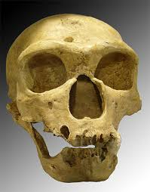
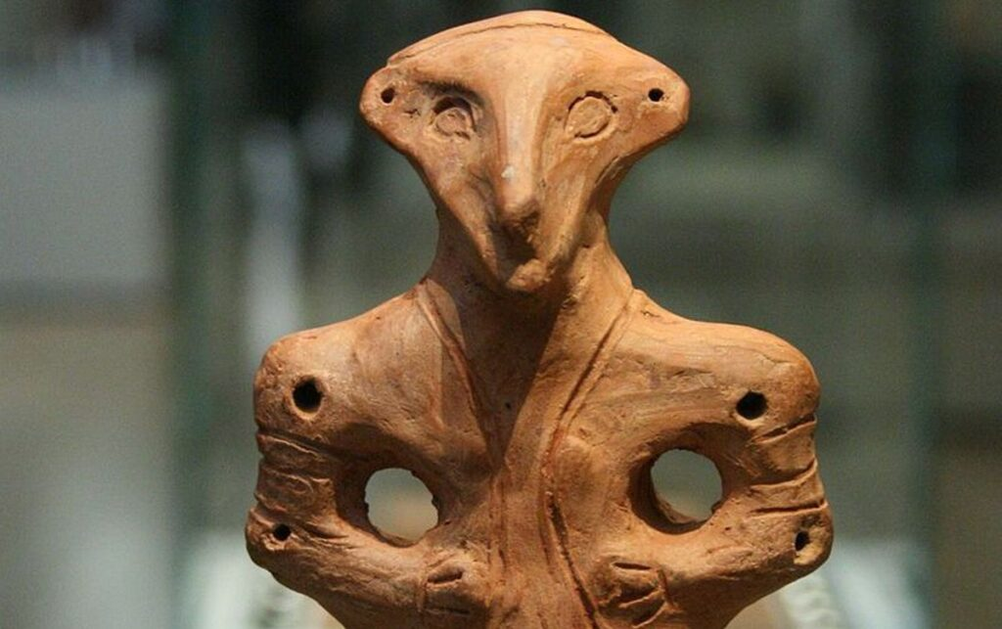
Najranija istorija Beograda
Nakon ostataka pronađenih u Skadarliji, između dva rata pronađen je i skelet neandertalca za koga se pretpostavlja da je poginuo u borbi sa mamutom, čiji je skelet takođe pronađen u blizini, što govori da je Beograd bio naseljen još u praistorijsko doba.
U blizini Beograda, u Vinči, pre oko 7000 godina nastala je i razvijala se Vinčanska kultura, koja predstavlja jedan od najznačajnijih primera neolitske kulture u Evropi

Slide 5
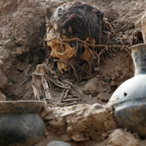
Kelti
Oko 600 godina p. n. e. ovim prostorom su prolazila razna plemena, a u III veku p.n.e. i Kelti. Nastanak Singidunuma pripisuje se keltskom plemenu Skordisci, a naselje se prvi put pominje 279. godine p.n.e. Prvi deo reči Singi znači okrugli, a dunum utvrđenje ili grad. Moguće je da naziv potiče od imena tračkog plemena Singa, koje je već bilo tu u vreme dolaska Kelta. Nema gotovo nikakvih tragova o tom keltskom gradu, osim što su na lokalitetima Karaburme i Rospi ćuprije pronađene grobnice (nekropole) sa umetničkim predmetima, koje su pripadale ratnicima plemena Skordisci.

Slide 6
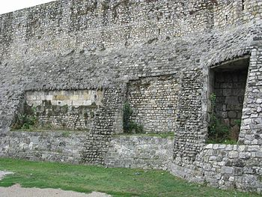
Rimljani
Rimljani su na teritorij Beograda došli početkom I veka nove ere i pod njihovom vlašću bio je čitava četiri veka. Iz tog perioda potiču grobovi u obliku bunara pronađeni na Trgu republike i drugim mestima u gradu. Pored Singidunuma u sastavu rimske imperije bio je i Taurunum, današnji Zemun.

Slide 7
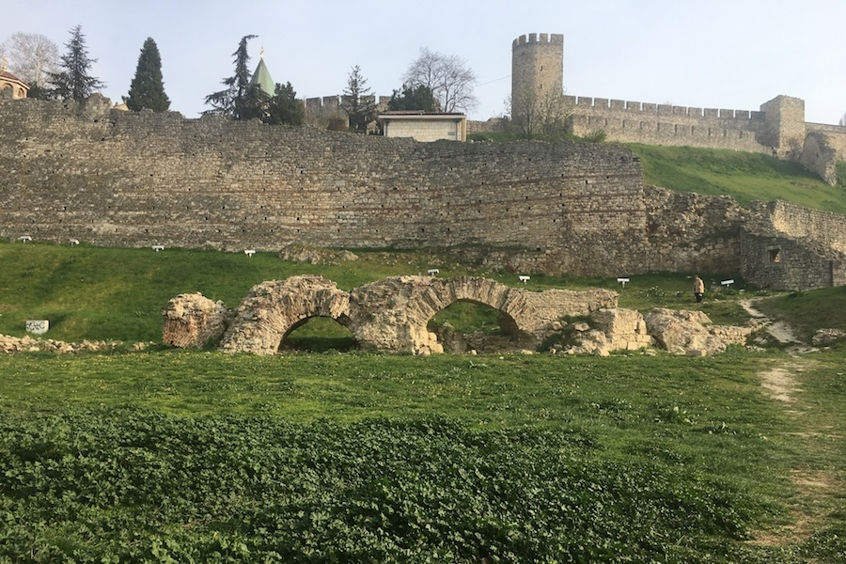
Rimljani
Najveći procvat Singidunum doživljava 86. godine, kada je izgrađeno prvo utvrđenje od kamena na Gornjem gradu, čiji se ostaci i danas mogu videti. To utvrđenje ili kastrum bilo je kvadratnog oblika i obuhvatalo je prostor današnjeg Gornjeg grada na Kalemegdanu. Izgled Taurunuma (Zemuna) iz tog vremena je manje poznat i on se verovatno nalazio na mestu današnjeg Donjeg grada. Kao značajniji rimski vojni logor Singidunum je stekao gradska prava u II veku n. e. za vreme cara Hadrijana

Slide 8
Srednji vek
U srednjem veku, Singidunum su osvajala brojna plemena – Huni, Avari, Ostrogoti i drugi, a oko 630. godine nove ere na ove prostore stižu Sloveni. Prvi zapisi o slovenskom imenu Beograd potiču sa kraja IX veka.

Slide 9
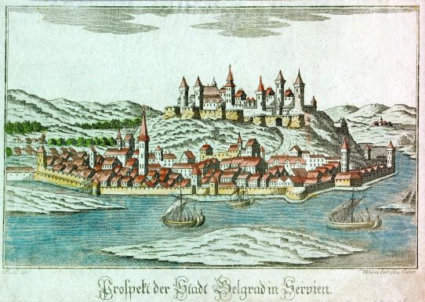
Posle brojnih sukoba između Vizantije, Mađarske i Bugarske, Beograd kao deo Srema prelazi pod vlast Srba 1284.godine. Prvi srpsku kralj koji je vladao Beogradom bio je Stefan Dragutin (1276—1282),.
Posle Kosovskog boja 1389.godine, Srpsko carstvo se raspalo i južni delovi su pali pod vlast Turaka Osmanlija.
Srpski despot Stefan Lazarević dobija na upravljanje Beograd od ugarskog kralja Žigmunda, a 1405.godine ga je proglasio prestonicom. To je bio period velikog uspona Beograda, kada su stare zidine, zamkovi, cvrkve i tvrđave obnovljene. Narednih 70 godina Beograd je odolevao napadima Turaka.

Slide 10
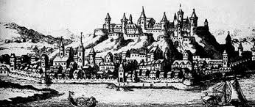
Beograd pod Osmanlijama
Sulejman Veličanstveni 1521. godine osvaja Beograd od Mađara i grad pada pod Osmansku vlast. Osmanlije naseljavaju porušeni i spaljeni grad i pretvaraju ga u grad koji je ličio na orijentalne gradove u njihovim postojbinama. Beograd je, ipak, u to vreme bio prelep grad sa 27 naselja (mahala) kojim su se oduševljavali mnogi evropski putnici. Krajem XVI veka dešava se velika pobuna koju su Osmanlije ugušile, nakon čega su spaljene mnoge crkve i relikvije, ali i mošti Svetog Save na Vračaru, zbog čega je na tom mestu kasnije sagrađen Hram Svetog Save.

Slide 11
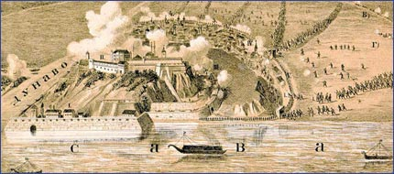

Slide 12
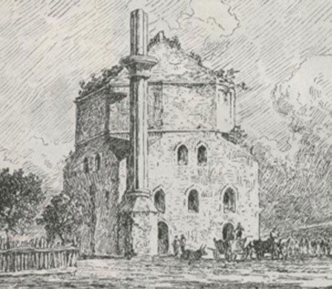
Beograd pod Osmanlijama
U XVII veku, Beograd je bio središte Smederevskog okruga (Beogradski pašaluk) i bio je povezan Carigradskim drumom sa Istanbulom. U to vreme Beograd je imao skoro 100.000 stanovnika i bio je razvijen grad sa islamskom arhitekturom, javnim kupatilima i brojnim džamijama. Po lepoti i veličini bio je ispred Budima, Sofije, Skoplja ili Sarajeva. Najveća i najlepša džamija bila je Batal Džamija koju su poredili sa Aja Sofijom u Istnbulu. Danas je jedina preostala Bajrakli Džamija na Dorćolu.

Slide 13
Posle turskog poraza ispred Beča 1688. godine, Austrijanci su prvi put zauzeli Beograd. Ponovo su ga osvajali 1717 godine, da bi Turci ponovo zauzeli Beograd 1739. godine i narednih 50 godina su vladali prestonicom. U Prvom srpskom ustanku, ustanici su oslobodili Beograd 1806- godine, a 1813 su ga Osmanlije ponovo osvojile.

Slide 14
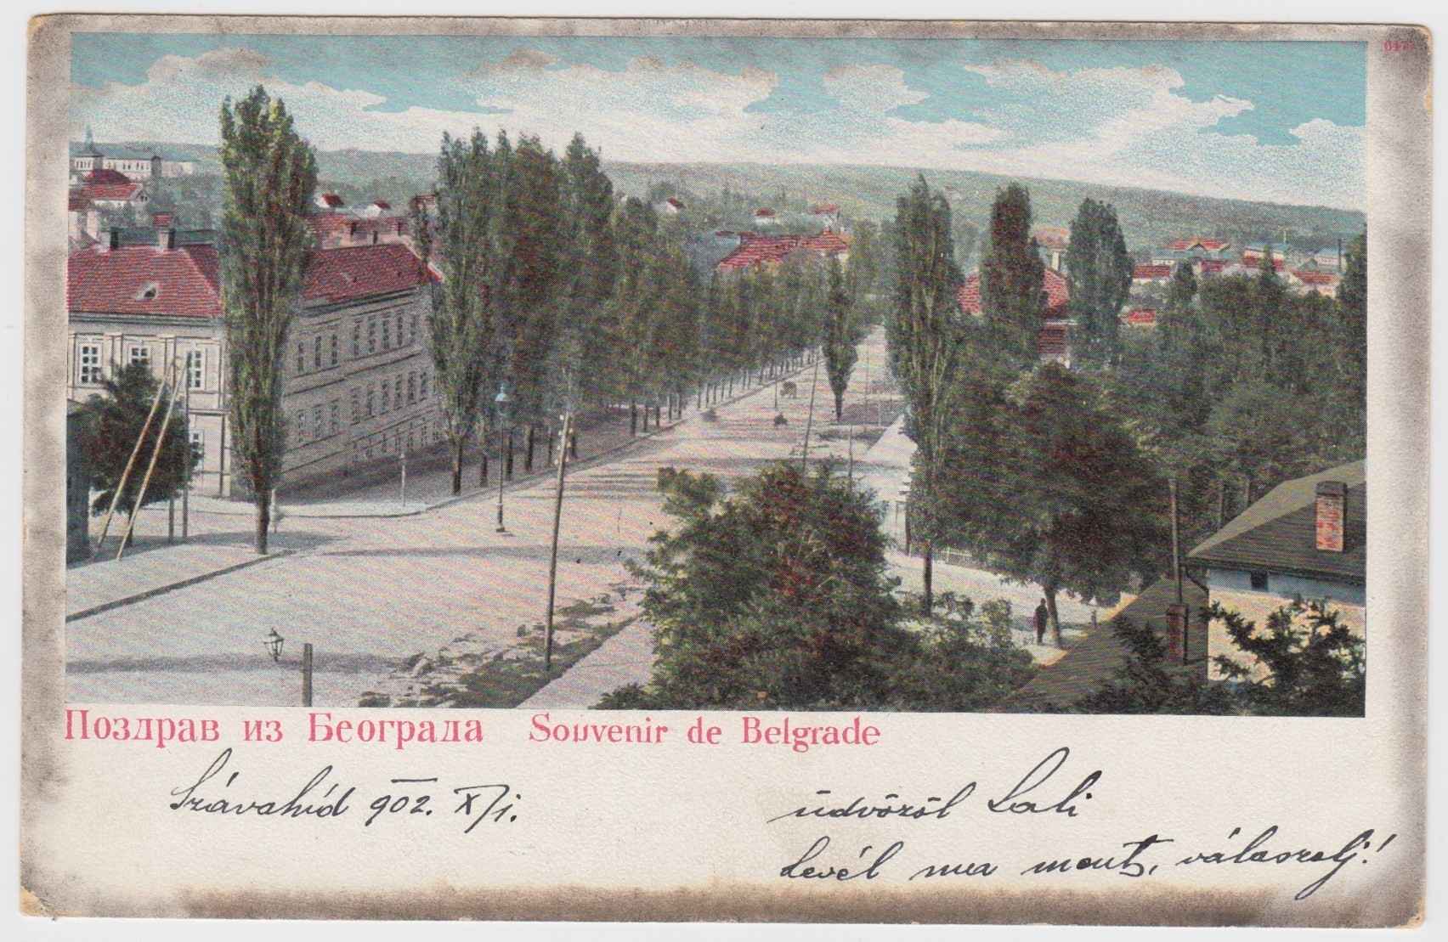
Kraljevina Srbija
Od 1817. godine, Beograd je bio prestonica Kneževine Srbije (osim u periodu od 1818—1841, kada je glavni grad bio Kragujevac). Za vreme vladavine Mihaila Obrenovića, Beograd je ponovo postao glavni grad nakon što je Srbija stekla nezavisnost i postala Kraljevina Srbija. Za razliku od Osmanskog perioda, Beograd je 1900. godine imao samo 69.100 stanovnika. Na početku Prvog svetskog rata, imao je oko 100.000 stanovnika, ne računajući Zemun, koji je tada pripadao Austrougarskoj.

Slide 15
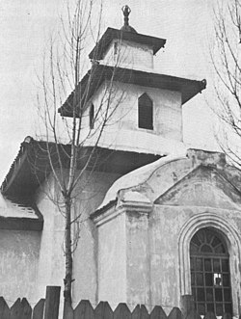
Beograd između dva rata
Posle prvog svetskog rata i austrougarske i nemačke okupacije, Beograd postaje prestonica Kraljevine Jugoslavije i jedan od modernijih evropskih gradova. U to vreme, Beograd je imao jedan od prvih budističkih hramova u Evropi. 1940. godine, sa svojim predgrađem Zemunom, imao je oko 320.000 stanovnika.

Slide 16
Drugi svetski rat
25.Marta 1941. godine Jugoslavija je potpisala Trojni pakt i pridružila se silama Osovine. Nakon velikog protesta 27.marta dogodio se državni udar i formirana privremena vlada. 6. i 7. aprila Nemci su bombardovali Begrad i ubili preko 2.000 ljudi. U bombardovanju je zapaljena i Narodna biblioteka Srbije pri čemu su nastradale hiljade knjiga i retki srednjovekovni rukopisi.
U toku rata, kroz nemačke logore Sajmište i Banjica prošlo je oko 125.000 Beograđana raznih nacionalnosti. Grad su ponovo bombardovali saveznici 16. i 17. aprila 1944.godine, i tada je poginulo oko 16.000 ljudi,
Borbe za oslobođenje Beograda počele su 13. i 14. oktobra, a grad je konačno oslobođen 20. oktobra 1944. godine, Борбе за ослобођење града су почеле 13. и 14. октобра, а град је коначно ослобођен 20. октобра 1944. godine. U toku celog rata, Beograd je izgubio oko 50.000 ljudi i pretrpeo je velika razaranja.

Slide 17
Beograd posle Drugog svetskog rata
Kao glavni grad nove Jugoslavije, Beograd se brzo oporavljao i postao veliki industrijski centar. 1951. godine počela je izgradnja Novog Beograda koji su gradile omladinske brigade.
Nakon raspada SFRJ (Socijalistička Federativna Republika Jugoslavija), Beograd je ostao glavni grad sledećih država: Savezna Republika Jugoslavija, Srbija i Crna Gora, i konačno, Republika Srbija.
Beograd danas ima oko 1.300.000 stanovnika i postao je jedna od omiljenih turističkih destinacija u Evropi.

Slide 18
Pavle Janković & Lazar Arizanović III₄

